Slide 1
Bemesting van bodem en substraat
2. Organische meststoffen

Slide 2
2. Organische meststoffen
Soorten organische mest
Werking van organische meststoffen
Organische mest toedienen
Organische stofvoorziening
Bemesting van bodem en substraat
2. Organische meststoffen

Slide 3
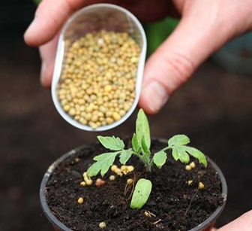
2.1 Oriëntatie
In deze powerpoint leer je over de werking van organische meststoffen.
Bemesting van bodem en substraat
2. Organische meststoffen

Slide 4
2.2 Soorten organische mest
Dierlijke mest
Gewasresten en groenbemesters
Compost en andere organische bodemverbeterende materialen
Digestaat
Bemesting van bodem en substraat
2. Organische meststoffen

Slide 5
2.2 Soorten organische mest
Eisen aan organische mest:
De mest mag niet teveel zouten bevatten
De stalmest mag niet te vers zijn
De mest moet kort zijn
Bemesting van bodem en substraat
2. Organische meststoffen

Slide 6
2.3 Werking van organische meststoffen
Eigenschappen van organische mest
Leveren van voedingselementen
Verbeteren de structuur van de grond
Verbeteren het vochthoudend vermogen van de grond
Zorgen voor meer humus in de grond
Ze stimuleren het bodemleven
Bemesting van bodem en substraat
2. Organische meststoffen

Slide 7
2.3 Werking van organische meststoffen
Bij organische meststoffen heb je met processen te maken:
Mineralisatie
Koolstof-stikstofverhouding
Uitspoeling
Vervluchtiging
Bemesting van bodem en substraat
2. Organische meststoffen

Slide 8
2.4 Organische mest toedienen
Manieren om organische mest toe te dienen:
Stalmeststrooiers
Strooiers met verdeelwalsen
Strooiers met strooischijven
Mestinjecteurs
Bemesting van bodem en substraat
2. Organische meststoffen

Slide 9
2.4 Organische stofvoorziening
Organische stof: alles dat door planten en/of dieren is opgebouwd
Humus: alle verteerde organische stof.
Functies organische stof:
Bevorderen van de structuur
Bevorderen van het bodemleven
Bevordering van het adsorberend vermogen
Bevordering van het vochthoudend vermogen
Verhoging bodemtemperatuur
Vergroten van de hoeveelheid lucht in de grond
Bemesting van bodem en substraat
2. Organische meststoffen

Slide 10
Verwerking
Benoem zoveel mogelijk verschillende manieren van het toedienen van meststoffen.
Vergelijk je antwoorden met die van je klasgenoot.
Bemesting van bodem en substraat
3. Organische meststoffen

